Slide 1







Nuevo edificio 112 – Dirección General de Protección Ciudadana
Comité de Seguimiento del Programa FEDER 2021-2027 de Castilla-La Mancha

Slide 2



Alcance de la actuación
Incluye la ejecución de diversas subactuaciones:
Construcción del edificio 112 - Dirección General de Protección Ciudadana
Edificación auxiliar complementaria para aparcamiento de vehículos de emergencia
Demolición de los edificios actuales
Reurbanización del área de actuación

Slide 3
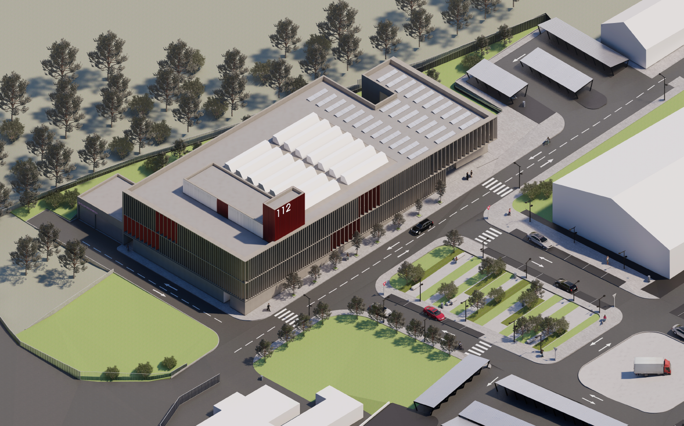
Alcance de la actuación

Slide 4
Alcance de la actuación

Slide 5
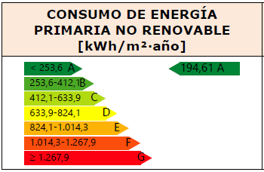
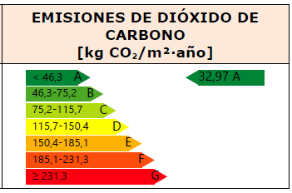
Objetivo: optimización energética
Demanda de energía primaria, al menos, un 20% inferior al requisito HE 0 del DB-HE (Edificio de consumo energético casi nulo)
Requisito incluido en los pliegos de contratación
Uso de energía procedente de fuentes renovables, reduciendo la emisión de gases de efecto invernadero

Slide 6
La Nueva Bauhaus Europea (NBE)
Sostenibilidad:
  Incorporación de energías renovables (Aerotermia y fotovoltaica), diseño bioclimático y sistemas constructivos pasivos de alta eficiencia, equipos de bajo consumo energético, reducción del consumo de agua, gestión eficiente de residuos, etc.
  Estética:
  Diseño que respeta el entorno urbano o rural (no un bloque genérico), uso de materiales locales (piedra, cerámica, madera), espacios con luz natural, confort visual y acústico.
  Inclusión:
    Diseño que facilita la accesibilidad, habitabilidad y conservación del edificio

Slide 7
Contratos vinculados
Redacción de proyecto básico de ejecución, estudio de seguridad y salud, dirección de obra, dirección de la ejecución de la obra y coordinación de seguridad y salud en fase de ejecución de las obras
LOTE 1: Redacción del proyecto básico y de ejecución, estudio de seguridad y salud y dirección de obras
    Empresa adjudicataria: Jovino Martinez Sierra
    Importe de adjudicación: 427.444,60€
    Importe total ejecutado: 319.216,34€

Slide 8
Contratos vinculados
Redacción de proyecto básico de ejecución, estudio de seguridad y salud, dirección de obra, dirección de la ejecución de la obra y coordinación de seguridad y salud en fase de ejecución de las obras
LOTE 2: Dirección de ejecución material de la obra y coordinación de seguridad y salud de las obras
    Empresa adjudicataria: Centro de Estudios de Materiales y Control de Obra SA (CEMOSA)
    Importe de adjudicación: 124.487,22 €
    Importe total ejecutado: 29.214,87€

Slide 9
Contratos vinculados
Contrato de ejecución de las obras de construcción del nuevo edifico de la Dirección General de Protección Ciudadana-112, demolición de los edificios actuales y reurbanización de la parcela (Importe: 14.064.686,10 €)
    Empresa adjudicataria: Abala Infraestructuras SL
    Importe de adjudicación: 14.064.686,10€
    Importe total ejecutado: 5.560.862,71€

Slide 10
Estado y planificación de la actuación
2022-2023
Licitación contrato redacción proyecto y DF
2023
Redacción proyecto
Mayo 2024
Aprobación proyecto
2024
Nov 2024
Dic 2026
Licitación contrato ejecución obra
Inicio ejecución obra
Estimación final de obra

Slide 11






